Slide 1







Integrantes da equipe
ANDREI SCAFI
RA: 01242040
BEATRIZ OLIVEIRA
RA: 01241031
FABIO HIDEKI
RA: 01242037
GUILHERME GOTARDO
RA: 01242043
PHELIPE BRUIONE
RA: 01242117

Slide 2




Slide 3

O Problema
Dentro do segmento da indústria automotiva, o processo de pintura de carrocerias de veículos é responsável por, aproximadamente, 70 a 90% do total de emissões de COV.

Slide 4



COV – Compostos Orgânicos Voláteis
Compostos Orgânicos Voláteis: Volatizam com facilidade
Perigo à Saúde: Problemas respiratórios em humanos e animais
Reação com Luz Solar: Formação de Ozônio Troposférico (O₃)
Efeito Estufa: Agravamento do aquecimento global
Altamente Oxidante: Tóxico para plantações e vegetação
Monitoramento Contínuo: CETESB alertas sobre qualidade do ar
Consequência: Prejudiciais ao meio ambiente e à saúde pública!

Slide 5
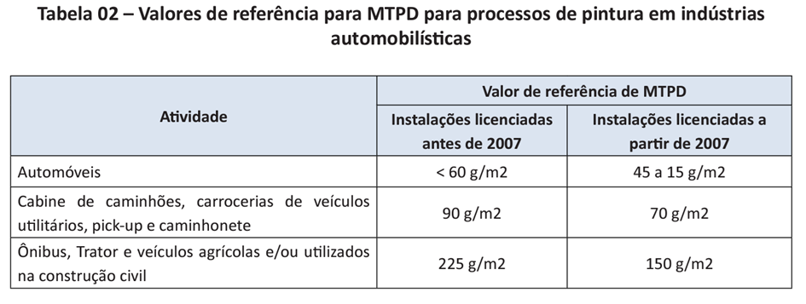
Legislação
Decreto Estadual n° 59.113/13:
Artigo 6º - (...) a CETESB estabelecerá, conforme a vigência de cada padrão de qualidade do ar, por sub-região, um Plano de Controle de Emissões Atmosféricas, composto de um Plano de Redução de Emissão de Fontes Estacionárias – PREFE, em conjunto com o Plano de Controle de Poluição Veicular – PCPV, para as fontes de poluição que se encontrem em operação.
Decreto Estadual n° 8.468/76:
Artigo 35 — Toda fonte de poluição do ar deverá ser provida de sistema de ventilação local exaustora e o lançamento de efluentes na atmosfera somente poderá ser realizado através de chaminé, salvo quando especificado diversamente neste regulamento ou em normas dele decorrentes.
Se os limites de emissão não forem respeitados, a Montadora corre o risco de PERDER SUA LICENÇA DE OPERAÇÃO!

Slide 6
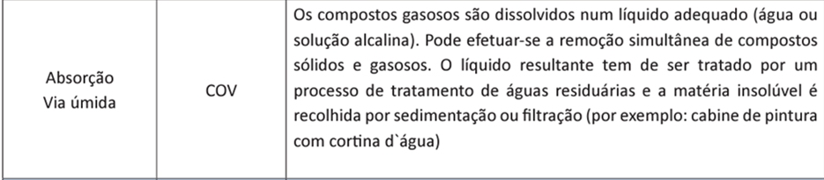
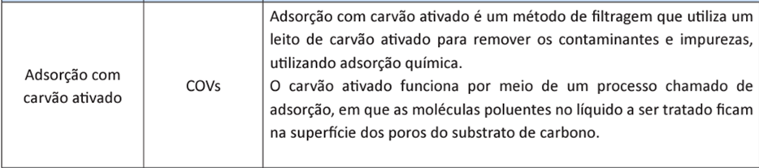
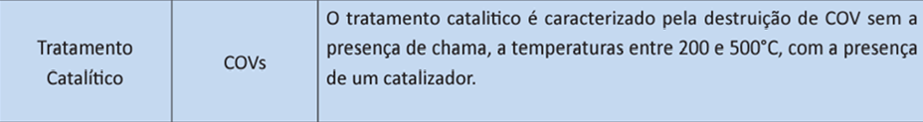
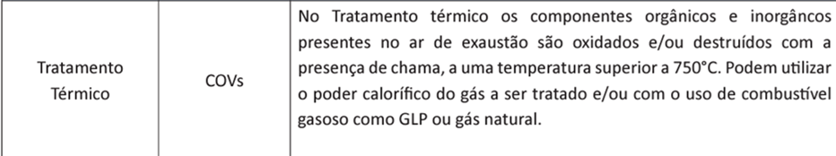
Métodos de controle de emissão de COV

Slide 7
Métodos de controle de emissão de COV

Slide 8
Métodos de controle de emissão de COV

Slide 9
Métodos de controle de emissão de COV

Slide 10

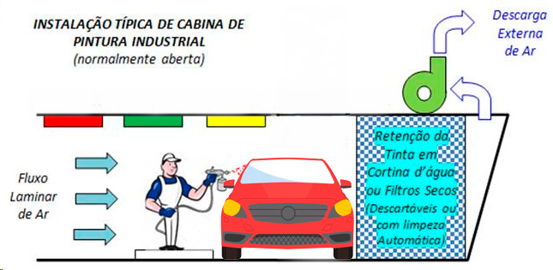
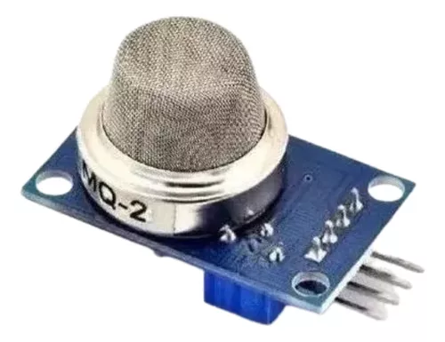



Nossa Solução

Slide 11


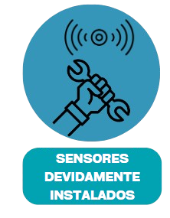



Diagrama de Visão de Negócio

Slide 12
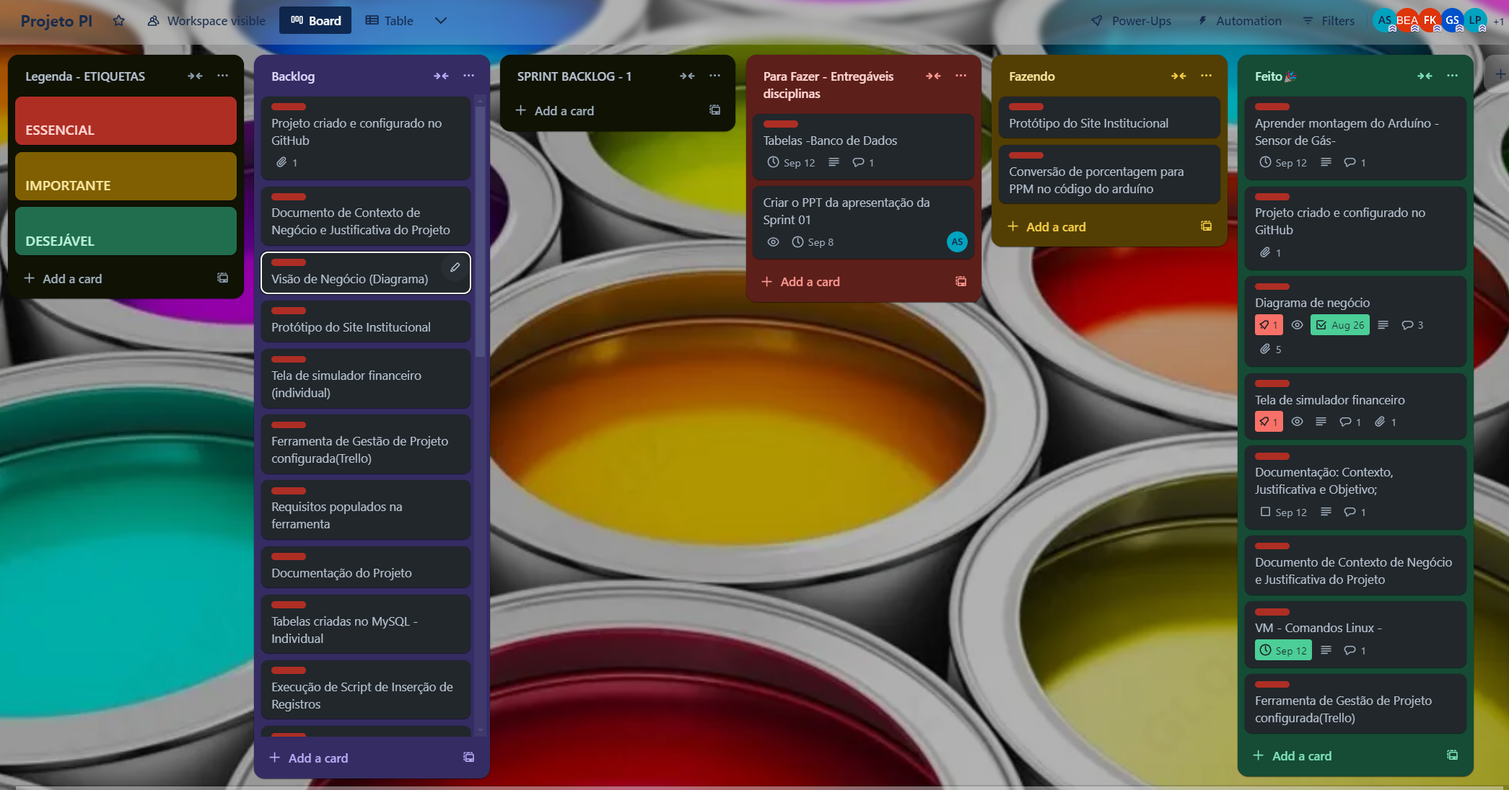
Ferramentas de Gestão - Trello

Slide 13
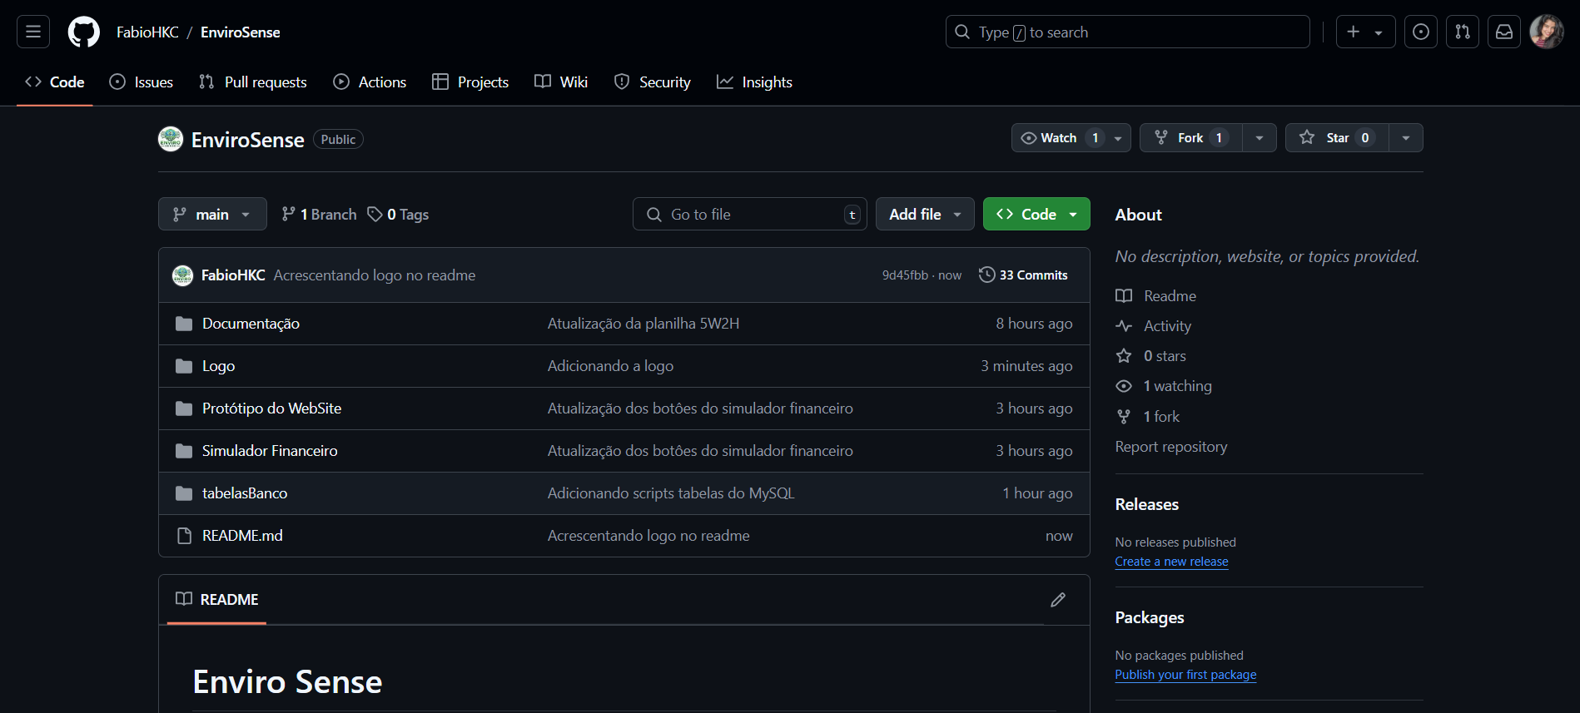
Ferramentas de Gestão - GitHub

Slide 14
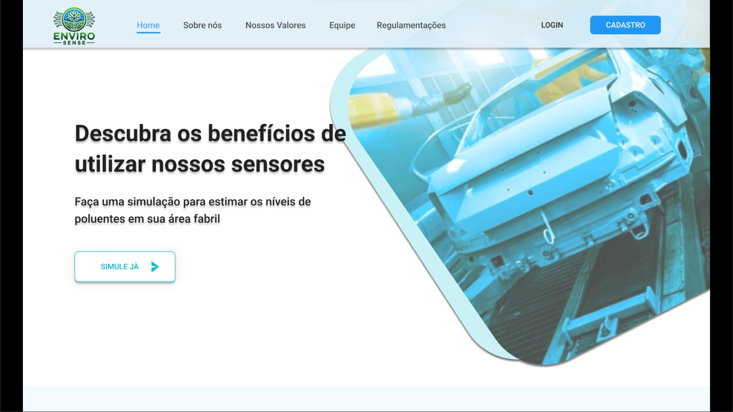
Site Institucional – Home page

Slide 15
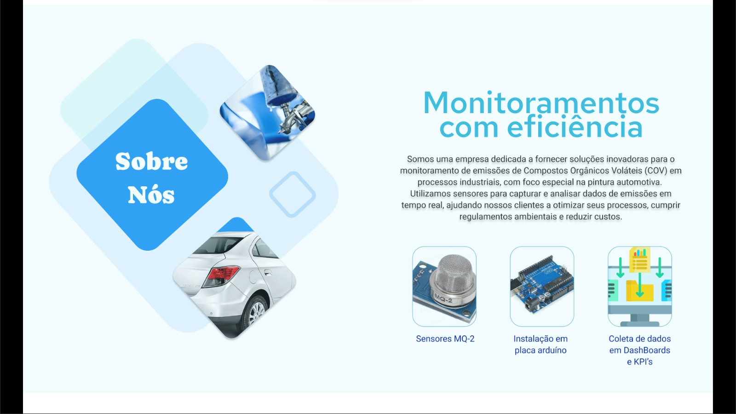
Site Institucional – Sobre nós

Slide 16
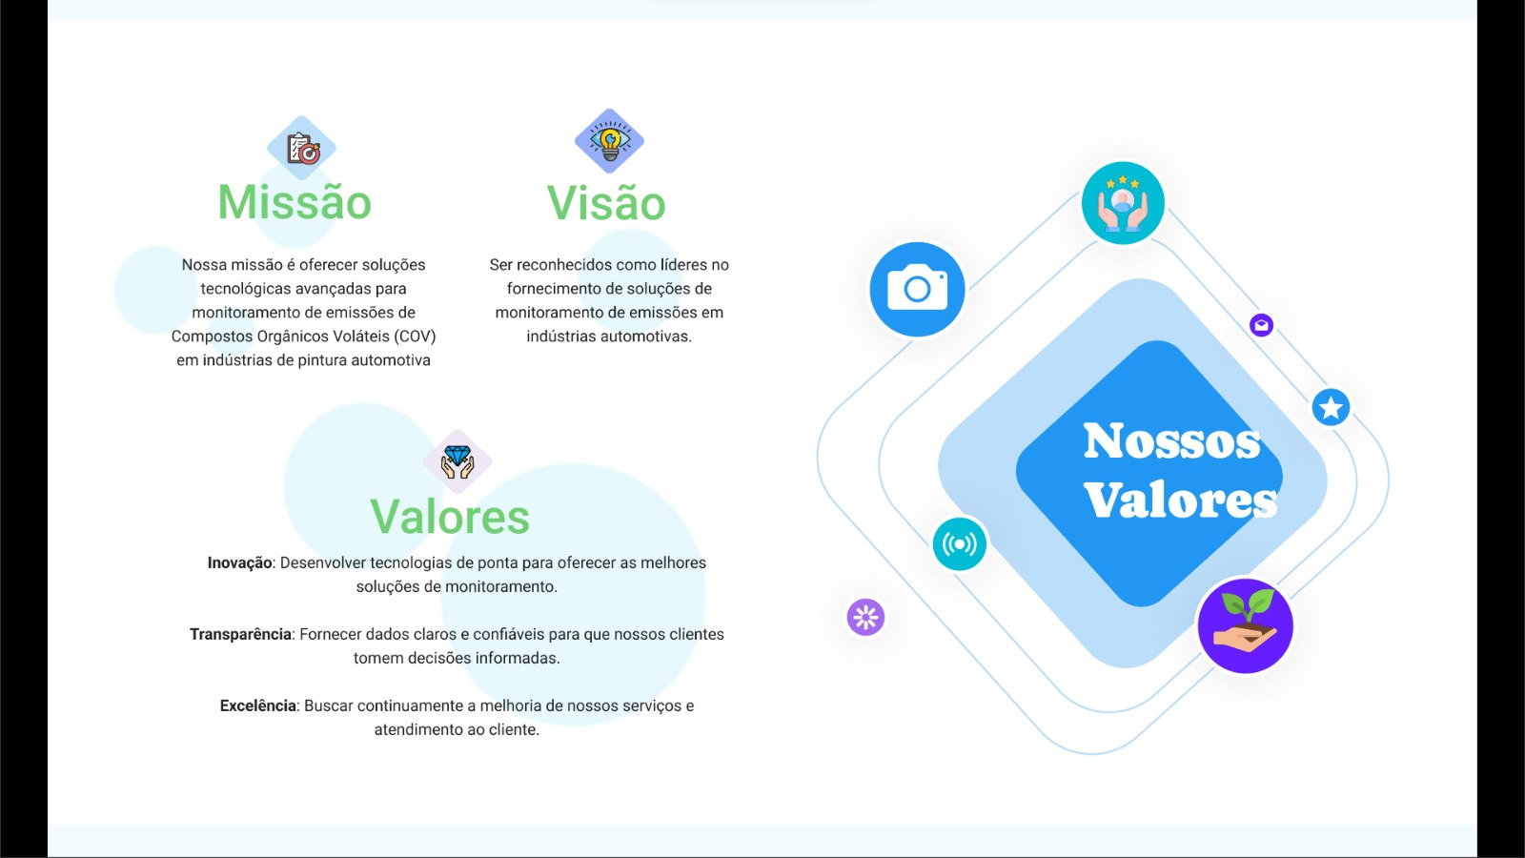
Site Institucional – Nossos valores

Slide 17

Conheça nossa equipe

Slide 18
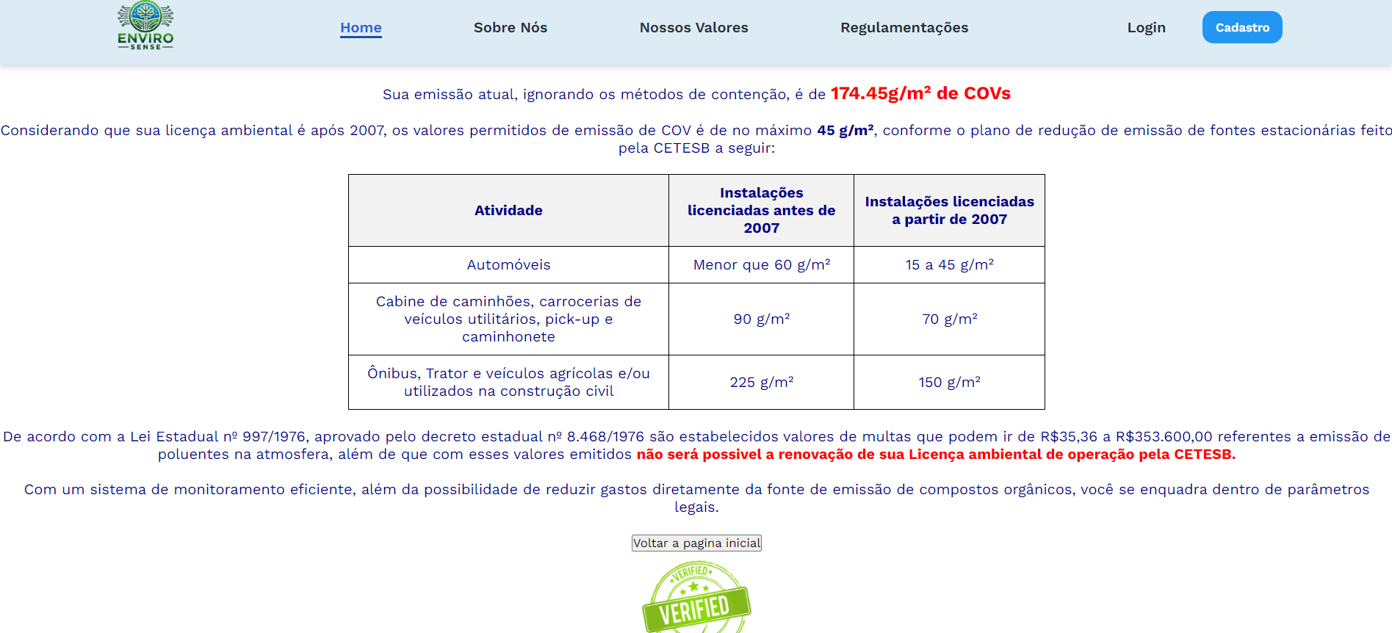
Calculadora financeira

Slide 19

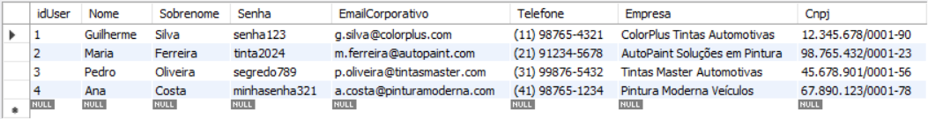
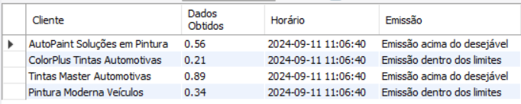
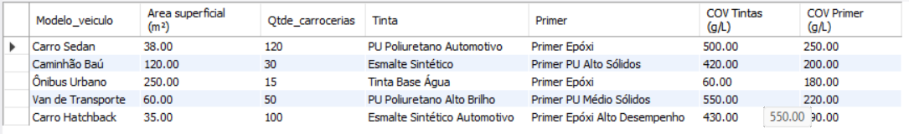
Banco de dados
Tabela – Cadastro
Tabela – Sensor
Tabela – Veículos

Slide 20
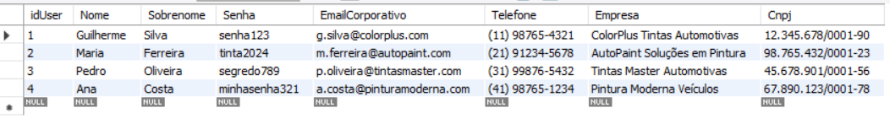
Banco de dados
Tabela – Cadastro

Slide 21
Banco de dados
Tabela – Sensor

Slide 22
Banco de dados
Tabela – Veículos

Slide 23
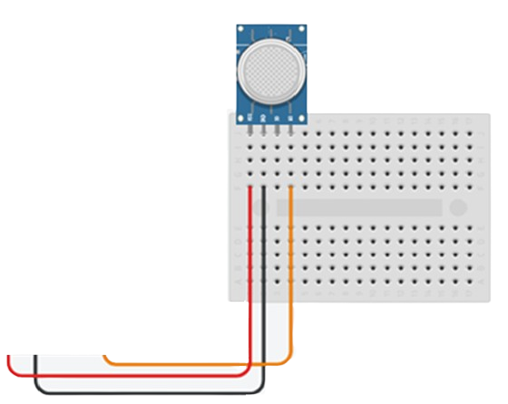
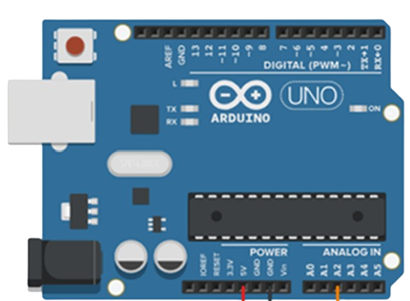

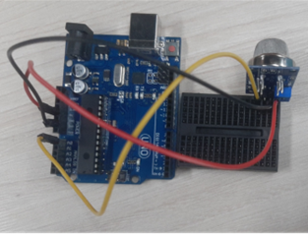
Sensor MQ-2
O sensor MQ-2 é um sensor analógico que detecta a presença de gases inflamáveis e fumaça no ambiente, seu uso pode ser adaptado para
verificar a presença de COV, uma vez sua composição contém gases inflamáveis.

Slide 24
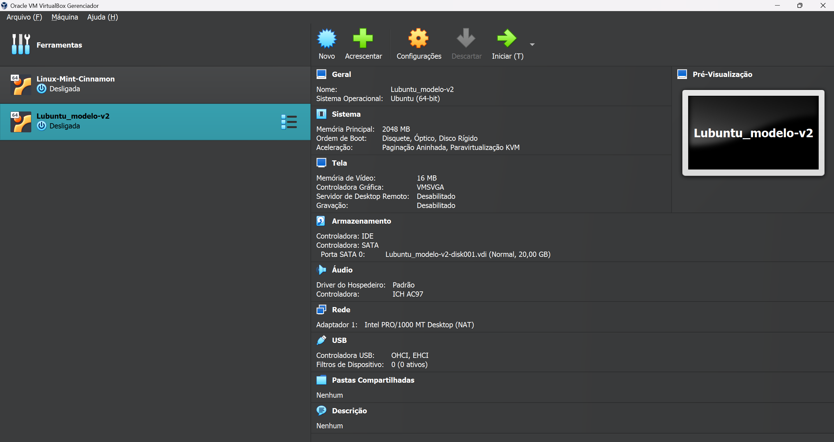
Máquina virtual

Slide 25
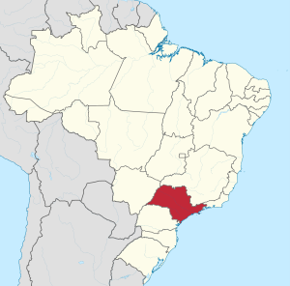
Conclusões e Próximos passos
Expansão Nacional: Após validação e sucesso, planejamos expandir para outros estados, adaptando nossa solução à legislação local.
Impacto Ambiental: Solução eficaz para redução de COVs na indústria automotiva em todo o país.
Sustentabilidade e Inovação: Beneficiando nossos clientes e preservando o meio ambiente.
Enviro Sense
Por um futuro colorido e sustentável

Slide 26


Por um futuro colorido e sustentável!

